Slide 1
Národní velkofilmy v evropské němé kinematografii
Svatý Václav

Slide 2
Produkční údaje
příprava a výroba filmu: 1925–1930
výrobce: Elekta-Journal (Karel Pečený a František Horký) pod spolkem Millenium-film
- klíčová osobnost ministerského rady Josefa Hronka
snímek plánovaný jako součást celostátních oslav tisícího výročí smrti svatého Václava v roce 1929
- celoroční oslavy s hlavní několikadenní částí v Praze (otevření dostavěného chrámu sv. Víta, premiéra divadelní hry Svatý Václav Stanislava Loma v Národním divadle, svatováclavská kantáta Josefa Bohumila Foerstera,…)
film zamýšlený jako přímá odpověď na evropské velkofilmy (Nibelungové, Utrpení Panny orleánské, Napoleon, Frate Francesco /italský film o životu Františka z Assisi, jehož výrobu financovala vláda Benita Mussoliniho/)
rozpočet: více než 4 miliony korun (průměrný rozpočet domácího němého filmu na konci dvacátých let cca 226 tisíc korun)
- velkolepé stavby na stadionu na pražském Strahově, které se staly základem propagace projektu v tisku, štědrý náklad na výrobu kostýmů a rekvizit
- konečná přímá finanční účast státu v projektu: 2 miliony
- nepřímá účast státu ve formě pronájmů (například elektrických agregátorů od MNO pro natáčení v boubínském pralese) a lidských zdrojů
scénář: Jan Stanislav Kolár, Josef František Munclinger a František Horký
režie: Jan S. Kolár (Josef F. Munclinger v průběhu natáčení od projektu odstoupil)

Slide 3
Přípravná fáze
květen 1927: Millenium-film (sdružení bez právní subjektivity) rozesílá Munclingerův námět příběhu potenciálním zájemcům o financování svatováclavského filmového projektu
- bez úspěchu
říjen 1927: ustavující schůze Millenium-filmu, předsedou spolku šéf společnosti AB Miloš Havel
říjen 1927–únor 1928: uzavřená scenáristická soutěž na libreto k filmu mezi Kolárem a Munclingerem
-> pokyn autorům k vytvoření společného scénáře do léta 1928
leden 1929: Miloš Havel sesazen z předsednické funkce
jaro 1929: souboj o státní financování s konkurenčním projektem (tzv. truclibreto dramatika Arnošta Dvořáka)
květen 1929: Millenium-film získává od státu podporu formou bezúročné zápůjčky ve výši
1 milion korun
květen–červen 1929: jednání s Elektafilmem a Astra National Production Ltd. o česko-anglické koprodukci

Slide 4
Souboj o pojetí filmu
uvnitř Millenium-filmu dvě skupiny s odlišnými představami koncepce svatováclavského filmu
1) skupina kolem Josefa Hronka: státně-propagační přístup
- vysokorozpočtový snímek se správným ideovým uchopením a historicky přesný (se záštitou nad příběhem ze strany akademických a duchovních autorit)
- představa financování ze strany státu, případně formou darů od mecenášů a institucí
2) Miloš Havel a Vilém Brož: pragmaticky obchodní přístup
- důraz na skromnější rozpočet, minimalizace obchodního rizika a potenciální maximální míru zisku (nikoliv pouze co nejvyšší tržby v kinech)
- představa o financování ze strany bankovních domů a/nebo podnikatelů
Brož, září 1928: „Velmi důležité je, aby film byl dobrý. Nemusíme chtít zázrak, ale důležité je, aby premiera dopadla dobře. Ještě se jedná o to, zda bude dělat film autor [Kolár] nebo Lamač. Lamač dovedl vytvořit prvotřídní film.“
vyostření sporu po vzniku Dvořákova truclibreta, jehož iniciátorem měl být Havel
-> lobbistický střet o peníze od státu na politické úrovni: spojencem Hronkovy skupiny např. ministr pošt a telegrafů lidovec František Nosek, zastáncem Havlovy koncepce ministr školství a národní osvěty Milan Hodža z agrárnické strany
- roli ve vítězství Hronkova týmu sehrála i komise České akademie věd a umění a zejména historika Josefa Pekaře: odmítnutí Dvořákova libreta a doporučení k realizaci scénáře Kolára s Munclingerem

Slide 5
Jednání s Elektafilmem
nabídka Jana Reitera z Elektafilmu o společné česko-anglické koprodukci od ledna 1929, jednání v květnu téhož roku
- předpokládané rozložení finanční zátěže mezi partnery: 1 milion státní subvence, 1,5 milionu Elektafilm a 1,5 milionu Astra National Production
krach spolupráce na rovině nacionálních motivů:
- preference anglické společnosti k natáčení ve Vídni se zahraničním režisérem a dalšími tvůrčími pracovníky
- Millenium-film vehementně odmítal nečeské tvůrce i natáčení mimo domácí prostředí z důvodu špatného vlivu na národní látku
-> ani nalezený kompromis určení lokace natáčení podle ceny, nabídka posledního slova při výběru režiséra ze šesti zahraničních kandidátů „světového jména“ a návrh na realizování dvou verzí (pro domácí trh a pro distribuci v zahraničí) nevedl nakonec k dohodě
- dílčí podíl na krachu jednání: režisérské ambice autorů scénáře, židovský původ spojovaný s Reiterem
červenec 1929: dohoda s Elekta-Journalem (Karel Pečený a František Horký) na výrobě filmu
- příznivou okolností hrající ve prospěch firmy předchozí zakázková tvorba pro státní instituce

Slide 6
Scenáristický proces
významná role odborníků-historiků, kteří ustanovili pekařovskou historiografii jako základní rámec, uvnitř nějž se museli scenáristé pohybovat při konstrukci svatováclavského narativu
- důraz zejména na pravost Kristiánovy legendy, z níž Josef Pekař (oslovený, aby se ujal předsednické pozice v Millenium-filmu) odvozoval datum Václavovy smrti 28. září 929 -> základ data svatováclavských oslav
- odmítání domnělého poplatku 500 hřiven stříbra a 120 volů německému králi Jindřichu Ptáčníkovi jako daně pro zachování míru, s nímž ve svých Dějinách národu českého v Čech a v Moravě pracoval František Palacký
kromě jejich posuzovatelské činnosti coby členů hodnotících komisí se podíleli na scenáristické praxi prostřednictvím několika společných setkání s autory libreta, na nichž měli dosáhnout uspokojivé finální verze scénáře
kromě Pekařovy historické práce a Kristiánovy legendy další zdroje a intertexty:
- Česká kronika Josefa Laciny
- francouzský a německý naučný slovník
- drama Bratři Jaroslava Vrchlického
- divadelní hra Kvas na Boleslavi Jaroslava Durycha
- Tylova hra Krvavé křtiny čili Drahomíra a její synové
- Václavova socha od Josefa Václava Myslbeka
- nibelungovský narativ (Lang i Wagner)
- obrazy Václava Brožíka

Slide 7
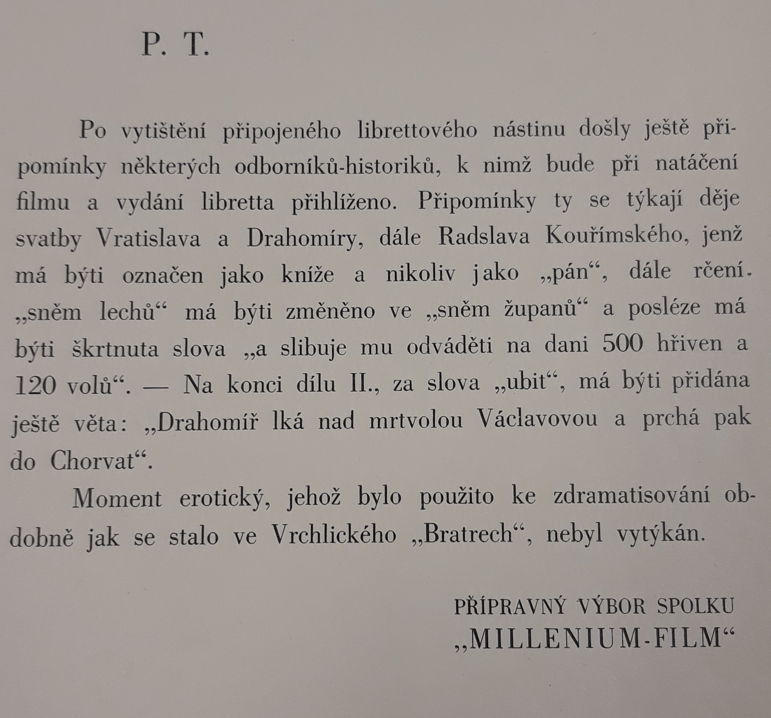
Scenáristický proces
tvůrčí proces u Kolára s Munclingerem tak sérií pragmatických voleb uvnitř nastaveného rámce preferovaného výkladu dějin a scénář jako výsledek vyjednávání s členy spolku Millenium-film i akademických a duchovních autorit o podobě snímků a výstavbě vyprávění
příběh zahrnuje víceméně stabilní epizody, kolem nichž je vyprávění vázané napříč jednotlivými verzemi scenáristických výstupů (křest Bořivoje a Ludmily, konflikt Ludmily s Drahomírou -> vražda Ludmily, vojenský střet Václava s Radslavem, vyjednání míru s Jindřichem, pozvání na Boleslavovo sídlo -> vražda Václava); proměny však ve způsobu jejich kauzálního propojení a výstavby konfliktu mezi Václavem a Boleslavem
zmírnění nadpřirozených prvků spojených s Václavem a Ludmilou

Slide 8
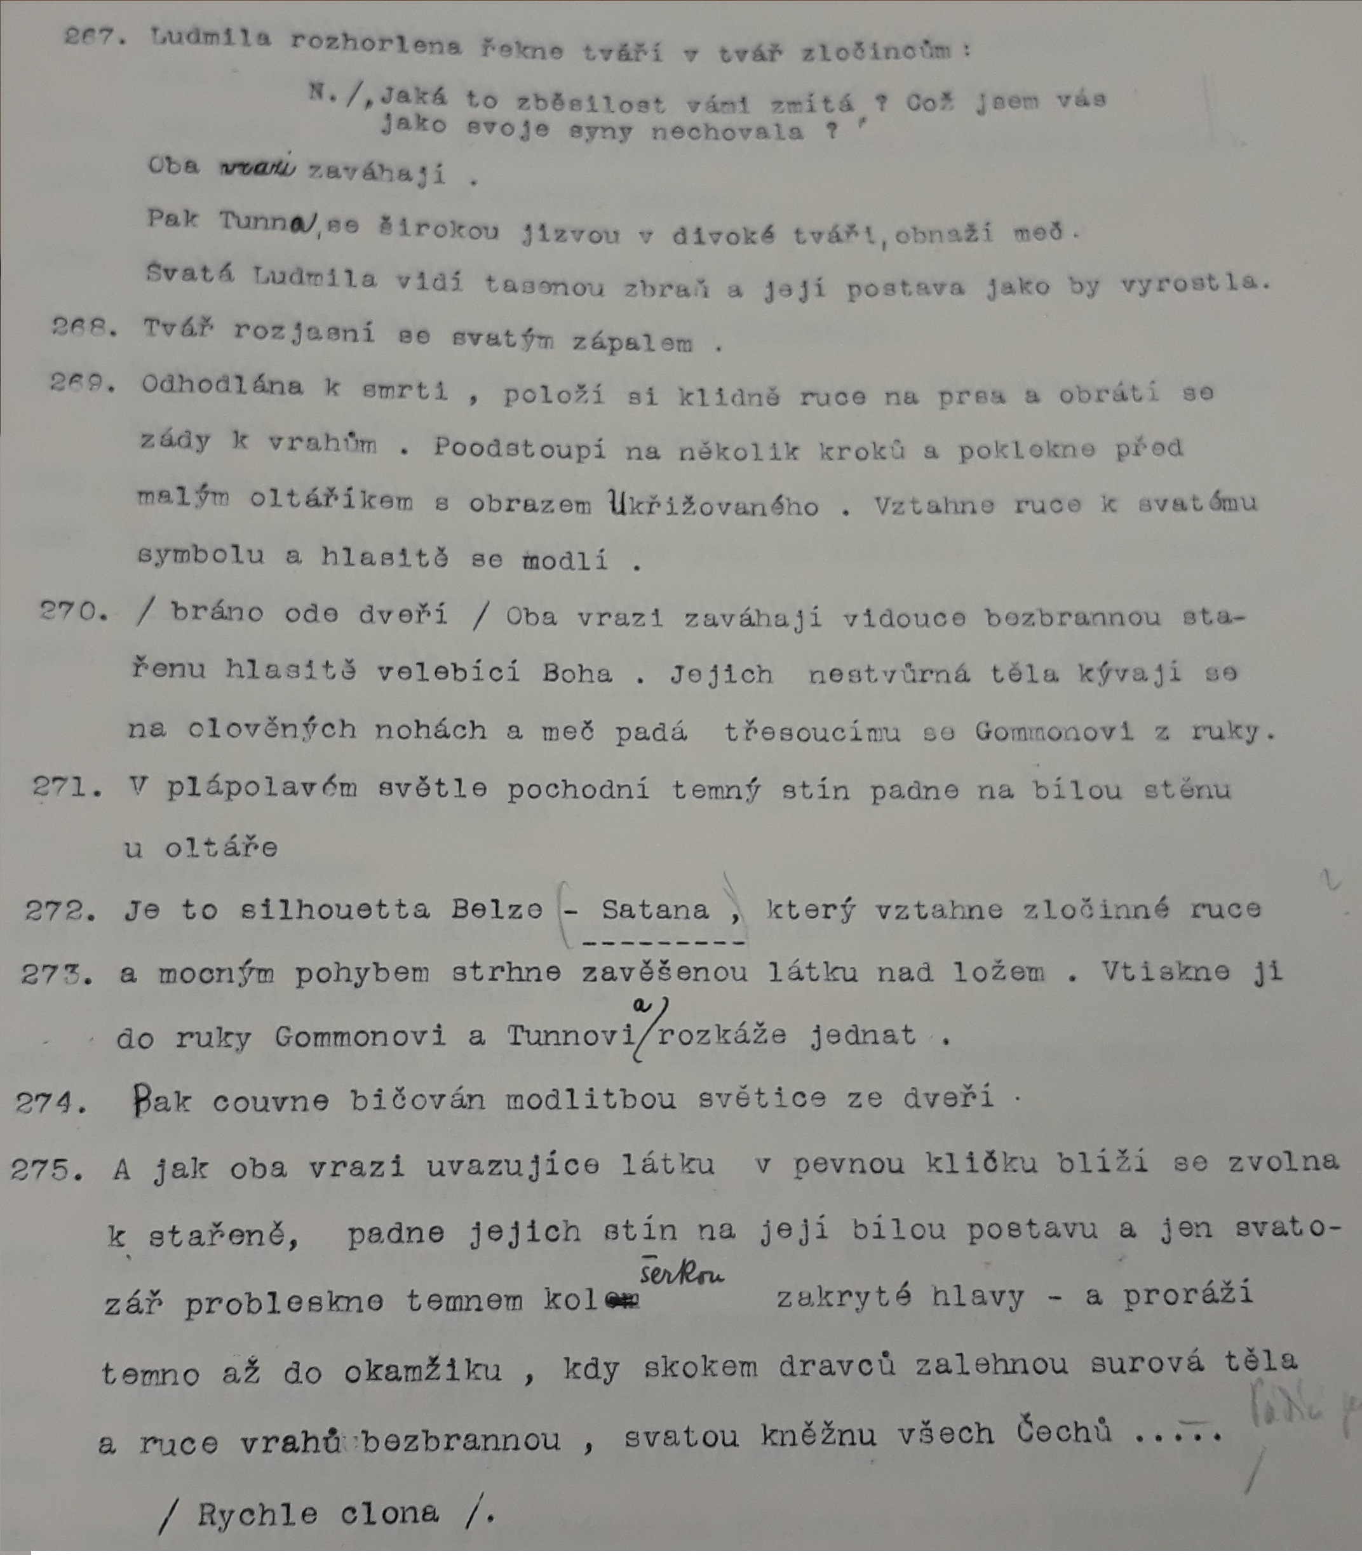
nejvýraznější změny u postavy Skeře, jehož Kolár v rámci většího formálního posunu na boj křesťanského dobra (světla) s ďábelským/pohanským zlem (tma) přejmenoval na Belze – ve společném scénáři návrat ke Skeřovi, vynechání „ďábelské“ roviny, ale přetrvání pohanského nastavení postavy, která motivuje Skeřovy intriky
změny a posuny rovněž v práci s dalšími vedlejšími postavami
- důležitá práce s motivem milostného trojúhelníku, převzatého z Vrchlického dramatu, posilujícího Boleslavovu motivaci a napojeného na linii Skeře; podobně i změny v pojetí Drahomíry
- zakomponování trojice vrahů Česty, Hněvsy a Týry a jejich motivací k zavraždění Václava (zdroj Durych)

Slide 9
Výroba
i přes státní zápůjčku se výroba rozběhla bez celkového pokrytí kalkulovaného rozpočtu na podzim 1929 (natáčení naplánované původně na léto 1929)
- vinou opožděného začátku natáčení v prosinci přerušeno a dokončeno v únoru 1930
-> další navýšení nákladů (oprava poškozených staveb na strahovském stadionu nebo prodlužování smluv a navyšování honorářů)
produkce pod permanentním tlakem nedostatku financí
-> nárazová řešení z týdne na týden – peníze z řady menších zdrojů (např. ze Svatováclavského výboru nebo Jubilejního fondu republiky) a klíčová role ministra Františka Noska, který společně s Josefem Hronkem pomáhal shánět finanční zdroje
kontinuální potíže s financováním a nejasnosti s vedením účetnictví ze strany Elekta-Journalu, stejně jako nedůsledná kontrola nákladů na straně Millenium-filmu, se následně promítly i do post-produkční fáze a distribuce

Slide 10
Hudba a synchronizace
autoři: Jaroslav Křička a Oskar Nedbal
proces skládání hudby silně ovlivněn potížemi při výrobě a přerušením natáčení na přelomu 1929-30
- některé části skládané těsně před premiérou
- dílčí korekce filmové hudby podle změn ve střihu
- problémy s rozepisováním jednotlivých hudebních partů částečnou příčinou neúspěchu brněnské premiéry v Bio Dopz (Scala) – odmítnutí zaplatit podíl z tržeb -> soud mezi spolkem a kinem
Millenium-film označil za viníky problémů s hudbou skladatele a odmítl vyplatit celý smluvený honorář -> žaloba spolku ze strany skladatelů (po Nedbalově smrti v zastoupení jeho manželky)
představa o synchronizované verzi s hudebním doprovodem (na sestřih pro zahraniční trhy, kterým měla být synchronizovaná verze rovněž určena) a druhé premiéře na Václavův svátek 30. září 1930
- krach kvůli probíhajícímu soudnímu sporu se skladateli
- i pozdější pokus synchronizovat snímek překažen žalující stranou, která odmítla jakékoliv neautorizované zásahy do partitury
- Křička ochoten partituru upravit po doplacení původního honoráře a další částky za dodatečnou práci – zamítavý postoj Millenium-filmu

Slide 11
Problematická distribuce
distribucí pro Československo i zahraničí pověřen Elekta-Journal, respektive dceřiná firma Gong-film
premiéra: duben 1930
- tradovaný vliv nástupu zvukového filmu na úspěšnost snímku v kinech
- v roce 1930 však stále ještě přes 90 % kin v ČSR němých
přes výslovný zákaz v exploatační smlouvě firma navěšovala na Svatého Václava další tituly ze své distribuční nabídky (hranou celovečerní produkci Elekta-Journalu, zakoupené německé filmy a týdeník společnosti), jimiž podmiňovala možnost odehrání národního velkofilmu
-> stížnosti především ze strany menších orelských biografů na venkově
krach zahraniční distribuce – předpokládané země Velká Británie, Francie, Německo, Rakousko
-> prodej distribučního monopolu verze sestříhané pro zahraniční trhy pouze do Rakouska
Millenium-film nezískal žádné peníze z tržeb doma ani v Rakousku
- společně s předloženým neúplným vyúčtováním výroby filmu od Elekta-Journalu podnětem k soudnímu sporu s Karlem Pečeným
přelom 1935 a 1936: stát odepisuje dvě půjčky v celkové výši 2 miliony korun jako nedobytné

